Slide 1

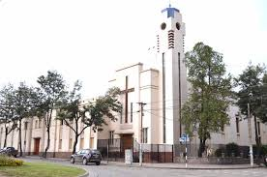
SEXTO GRADOS
VIAJE DE ESTUDIOS
SALTA – TUCUMÁN
2.015
¨Caminemos al encuentro con Jesucristo vivo¨

Slide 2
ACTIVIDADES DURANTE EL VIAJE
Registro de información.
Recolección de datos mediante fotografías, folletos, objetos.
Visitas a los espacios establecidos

Slide 3
ACTIVIDADES POSTERIORES AL VIAJE
Elaboración de folletos publicitarios, informativos, expositivos.
Confección de maquetas según lo observado durante el viaje.
Preparación de videos para exposicíon, murales para mostrar sus trabajos de estudios.

Slide 4
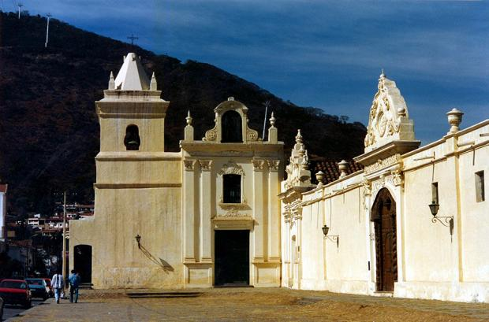
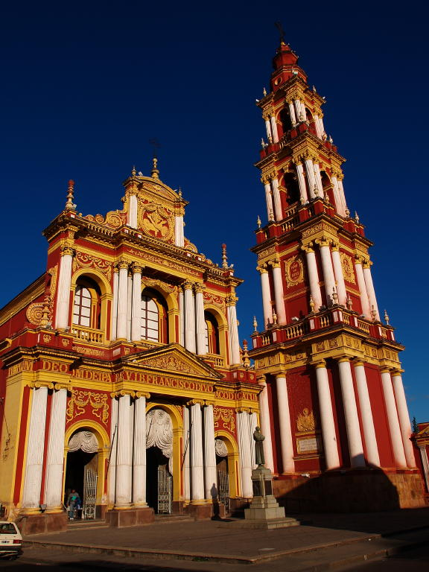
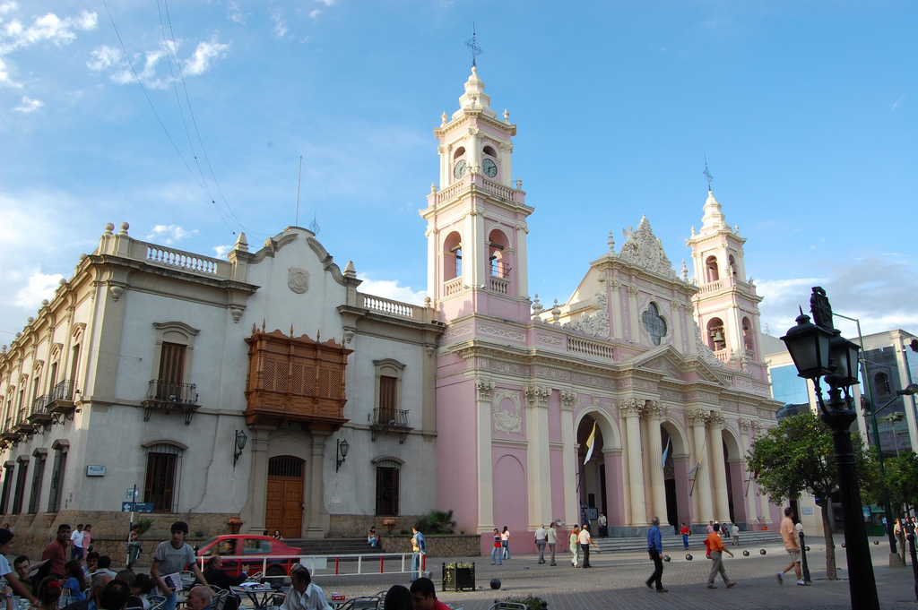
SALTA
Paseo religioso

Slide 5
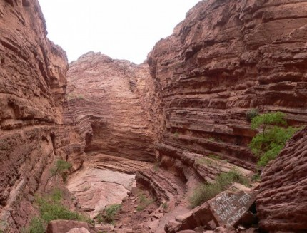
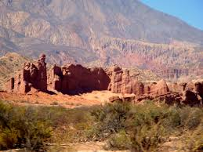
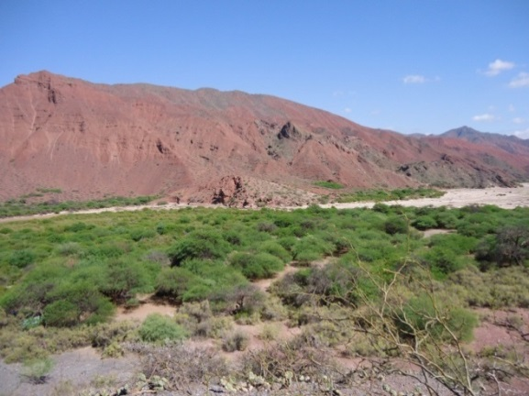
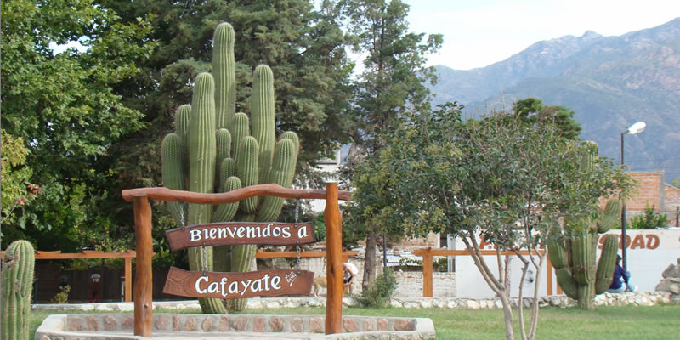
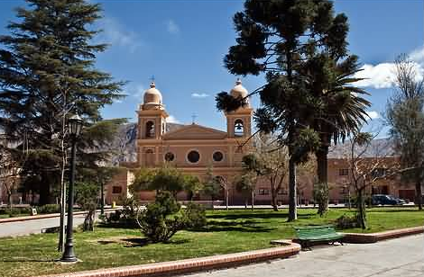
SALTA
QUEBRADA DE CAFAYATE
GARGANTA DEL DIABLO
LOS CASTILLOS
CAFAYATE

Slide 6
SAN MIGUEL DE TUCUMÁN
ITINERARIO DE VIAJE
TUCUMÁ3EN
RUINAS DE QUILMES
MUSEO A LA PACHAMAMA
AMAICHA DEL VALLE
CASA DE TUCUMÁN
ESPECTÁCULO DE LUZ Y SONIDO

Slide 7
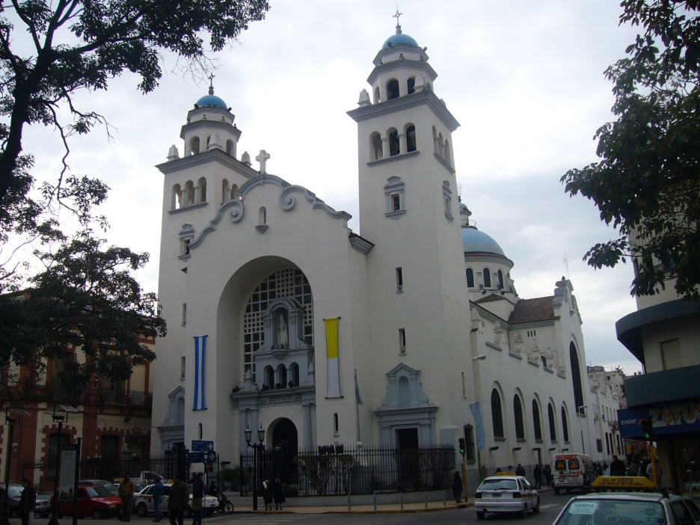
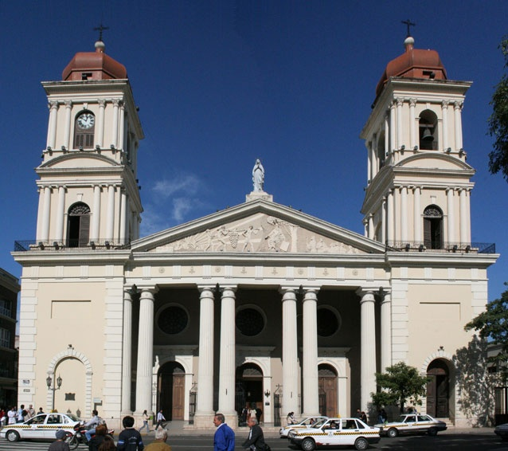
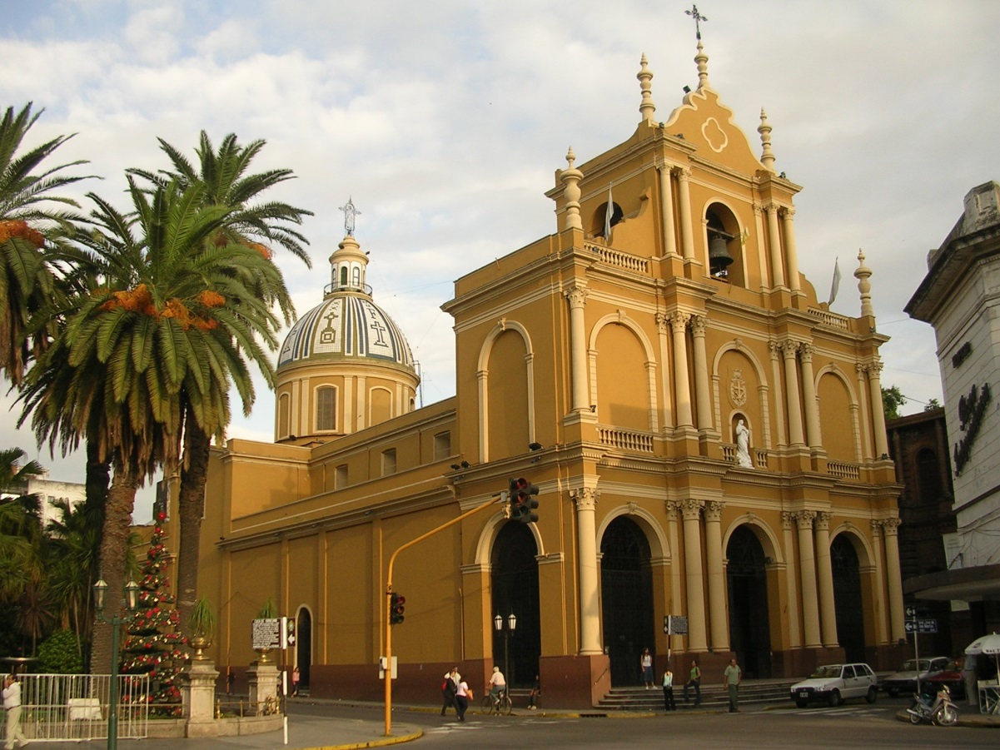
Paseo
religioso
ITINERARIO DE VIAJE
TUCUMÁN

Slide 8
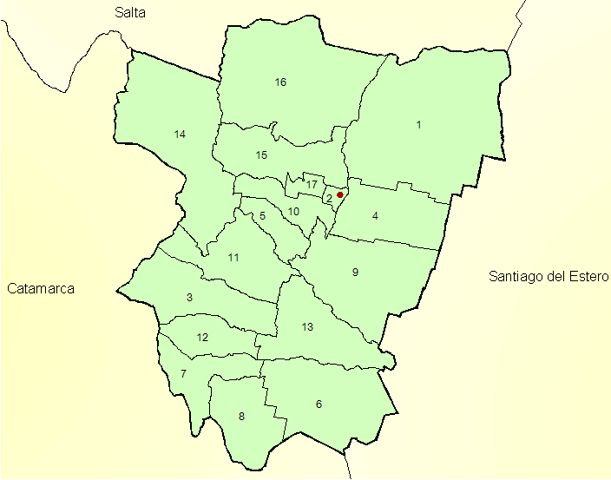
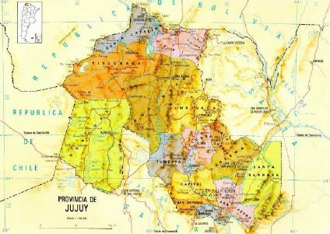
SALIDA DE SAN PEDRO DE COLALAO - TUCUMÁN
RESERVA FITOZOOLÓGICA
REGRESO A SAN SALVADOR DE JUJUY:

